Slide 1
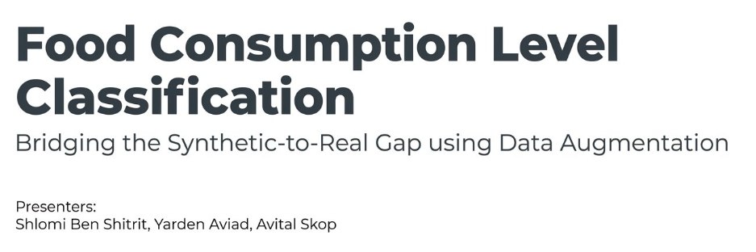

Slide 2
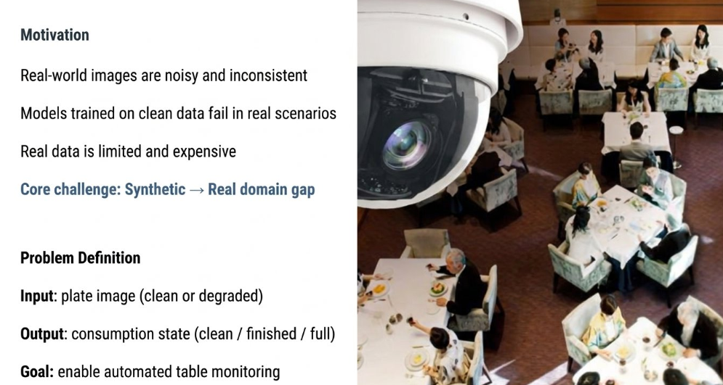
Notes:
מוטיבציה - ירדן

Slide 3
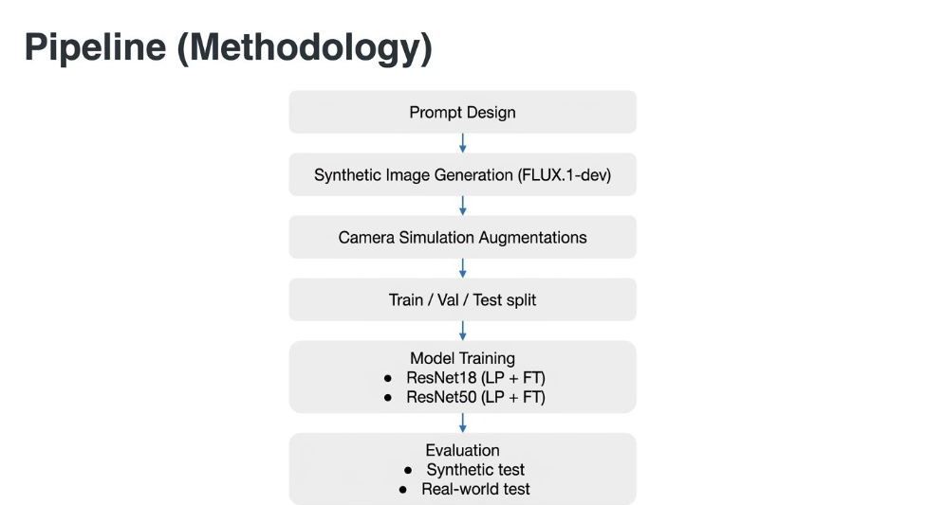
Notes:
- ירדןPipline ((איך המודל עובד בראשי פרקים

Slide 4
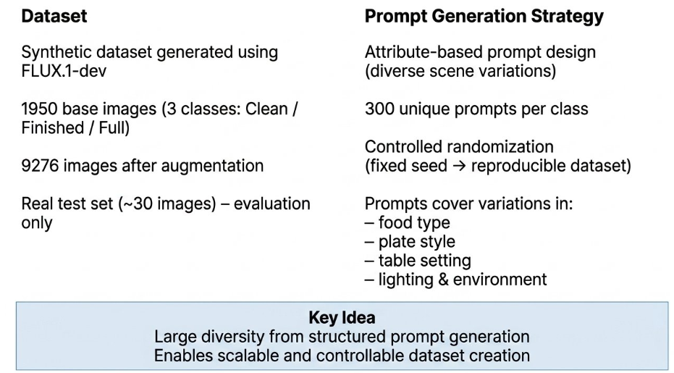
Notes:
יצירת הדאתא - שלומי

Slide 5
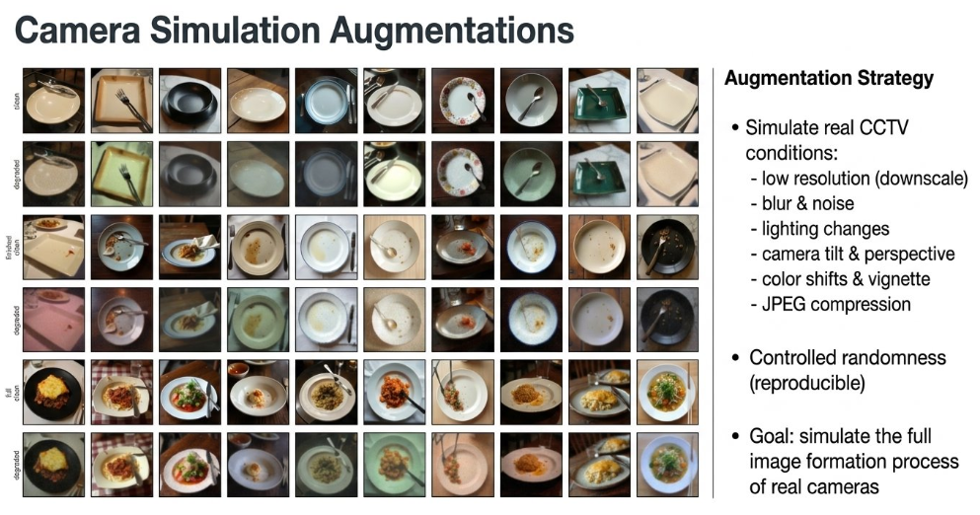
Notes:
אוגמנטציות - שלומי

Slide 6
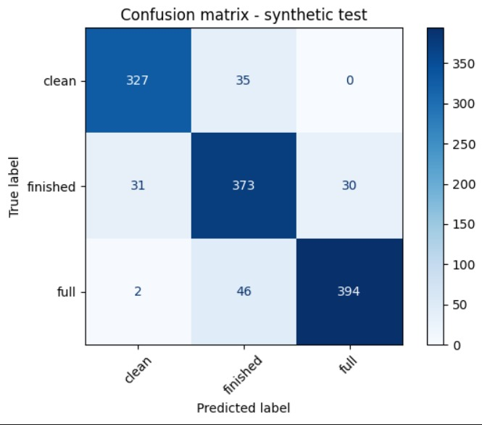
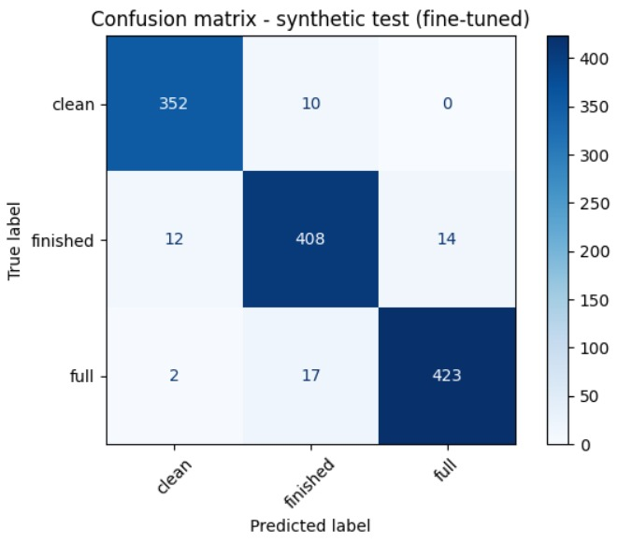
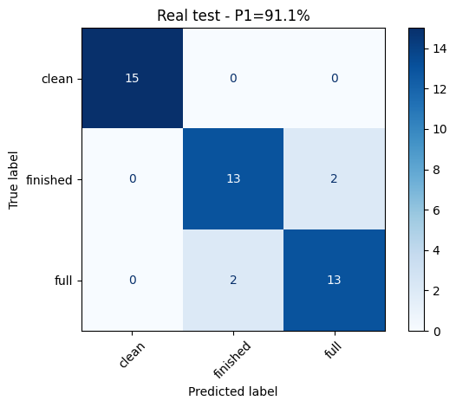
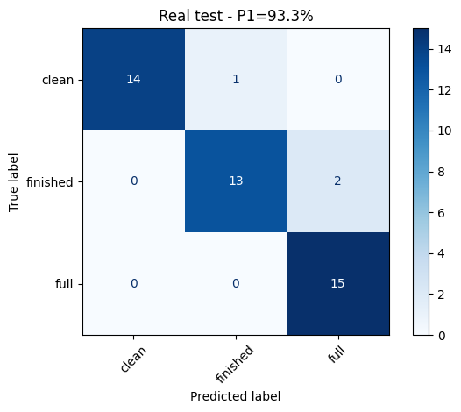
Results – ResNet18
Linear-Probe
Fine-Tuned
Synthetic Data
Real Data
Notes:
תוצאות המודלים - אביטל

Slide 7
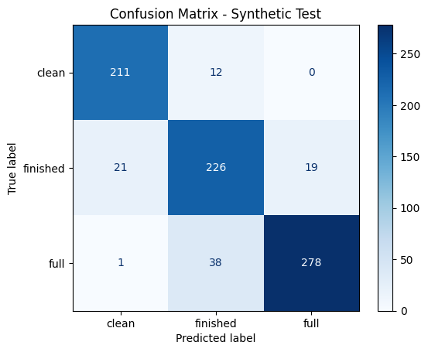

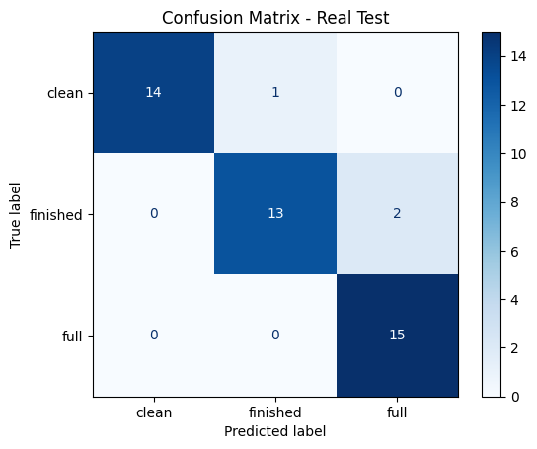
Results – ResNet50
Linear-Probe
Fine-Tuned
Synthetic Data
Real Data
Notes:
תוצאות המודלים - אביטל

Slide 8
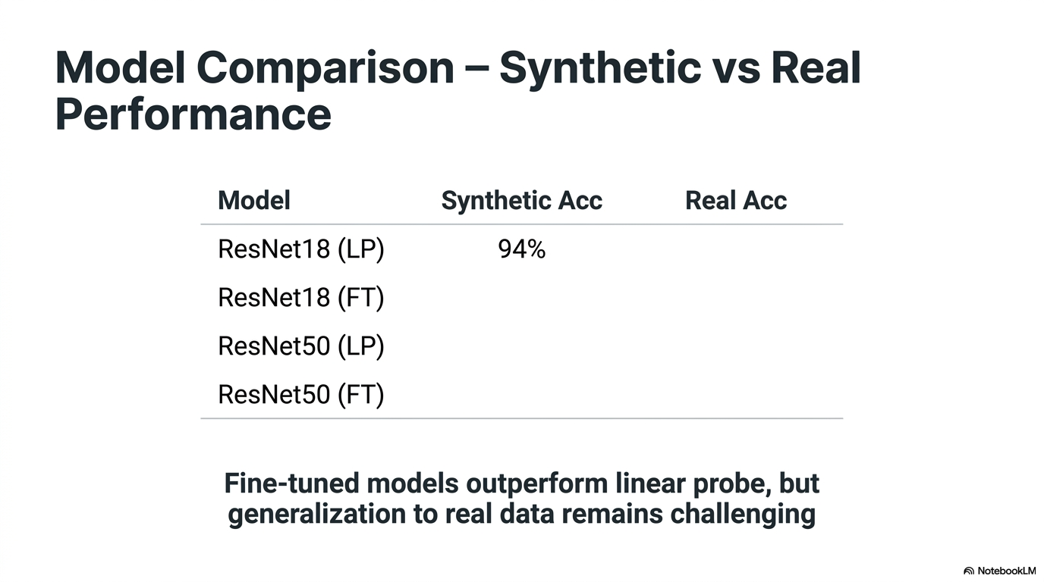
88%
91%
96%
93%
88%
93%
95%
94%
Notes:
השוואת תוצאות - אביטל

Slide 9
Key Insights
• Clear synthetic → real domain gap
• Augmentations improve generalization
• Fine-tuning significantly outperforms linear probe
Limitations
• Very small real-world dataset (~30 images)
• Synthetic data does not fully capture real variability
Future Work
System-level:
• Plate state tracking over time
• Waiter decision support system
• Multi-table scene understanding
ML:
• Improve augmentation realism
• Combine models
• Explore self-supervised models (e.g., DINO)
Notes:
מסקנות וחשיבה לעתיד - ירדן

Slide 10

Thank you for listening!!

